Slide 1

Tema 7 – Series Temporales
Máster en Big Data
Data Science & Advanced Analytics
Montse Llos i Bombardó

Slide 2
0.- Recordatorio
Algoritmos supervisados de Clasificación
Metodología de trabajo
Algoritmos supervisados de Regresión
Algoritmos no supervisados
Reinforcement Learning, Deep Learning y NLP
Notes:
Explicar en general qué son los supervisados, poner ejemplos si hace falta. Después se explica un ejemplo.

Slide 3
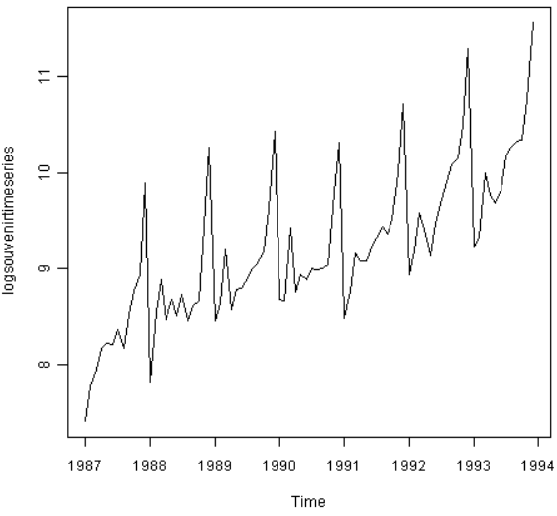
Data Science
1.- Series temporales
¿Qué son?
Es una sucesión de observaciones de una variable tomadas en varios instantes de tiempo.
Permite visualizar la evolución del dato (variable) a lo largo del tiempo.
https://otexts.com/fpp2/nnetar.html
Notes:
Series temporales como método estadístico o supervisado de regresión

Slide 4
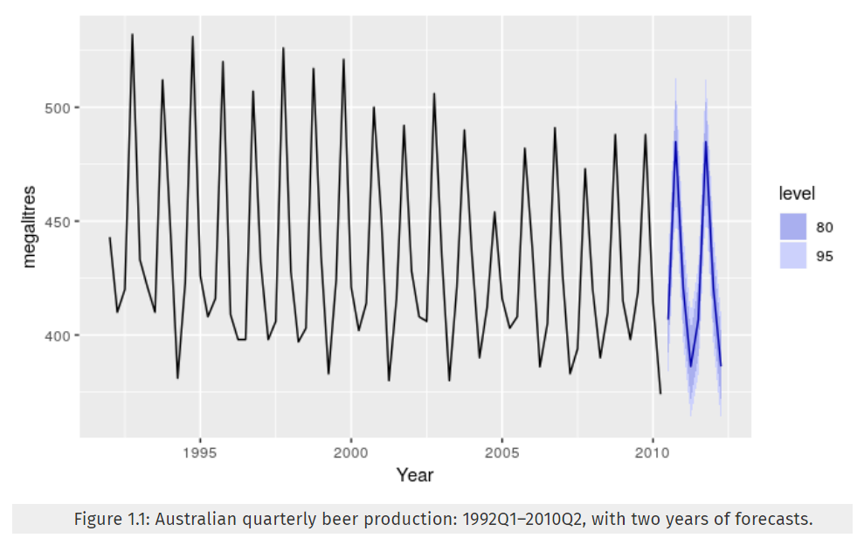
Data Science
1.- Series temporales
¿Con qué objetivo trabajar con series temporales?
Para predicción de datos futuros => Qué tipo de predicción?
Notes:
Os suena a algo?

Slide 5
Data Science
1.- Series temporales
Diferencias entre serie temporal y método supervisado de regresión
Supervisado de regresión
No influye el factor tiempo
Serie temporal
El factor tiempo (ordenado) es decisivo para las predicciones futuras
Las series temporales son el método más antiguo de analítica predictiva
Notes:
Os suena a algo?
A un método supervisado de regresión

Slide 6
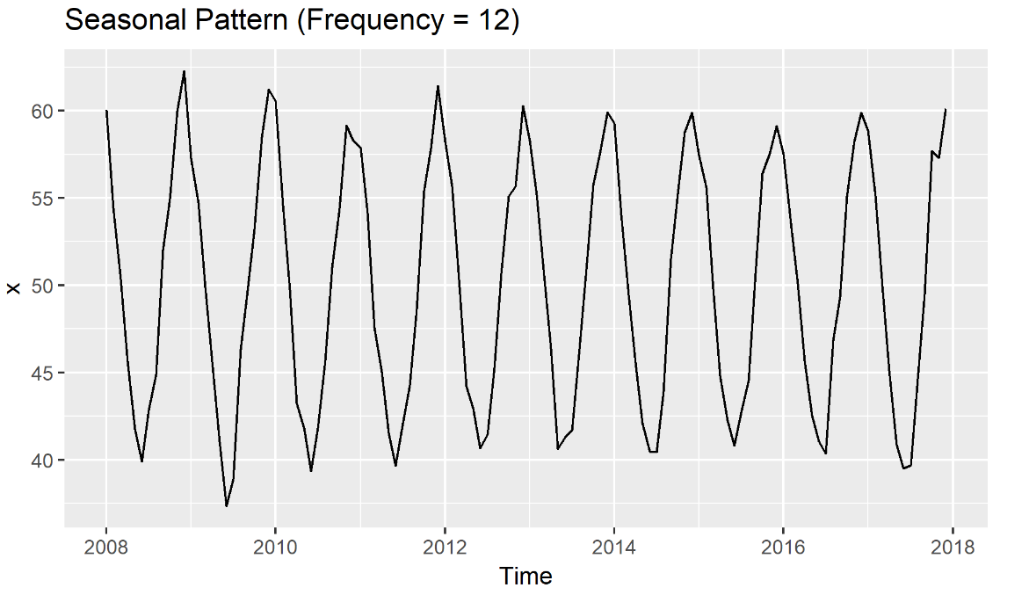
Data Science
1.- Series temporales
Aspectos a tener en cuenta en una serie temporal
Estacionalidad
Factores estacionales como la época del año o el día de la semana. La estacionalidad es siempre de una frecuencia fija y conocida
Notes:
If the features are predictable, i.e., they have some patterns, you can build a forecast model for each of them. However, keep in mind that using predicted values as features will propagate the error to the target variable, which may cause higher errors or produce biased forecasts.
A pure time series model may have similar or even better performance than one using features.

Slide 7
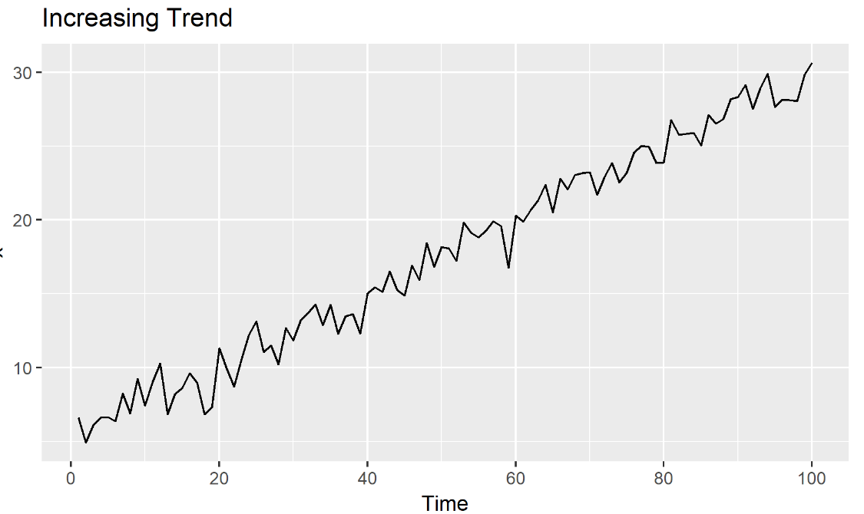
Data Science
1.- Series temporales
Aspectos a tener en cuenta en una serie temporal
Tendencia
Aumento o disminución a largo plazo en los datos. No tiene que ser lineal
Notes:
If the features are predictable, i.e., they have some patterns, you can build a forecast model for each of them. However, keep in mind that using predicted values as features will propagate the error to the target variable, which may cause higher errors or produce biased forecasts.
A pure time series model may have similar or even better performance than one using features.

Slide 8
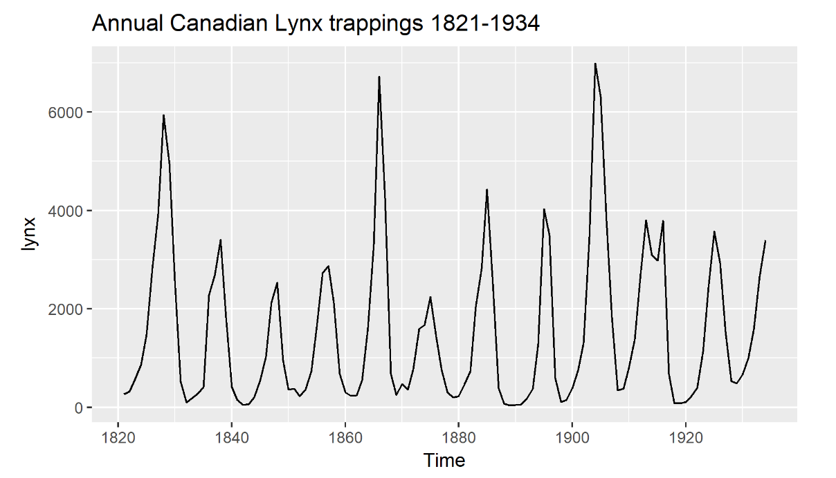
Data Science
1.- Series temporales
Aspectos a tener en cuenta en una serie temporal
Ciclicidad
Los datos muestran subidas y bajadas que no son de una frecuencia fija. Estas fluctuaciones se deben generalmente a las condiciones económicas, y a menudo están relacionadas con el "ciclo económico". La duración de estas fluctuaciones suele ser de al menos 2 años.
Notes:
If the features are predictable, i.e., they have some patterns, you can build a forecast model for each of them. However, keep in mind that using predicted values as features will propagate the error to the target variable, which may cause higher errors or produce biased forecasts.
A pure time series model may have similar or even better performance than one using features.

Slide 9
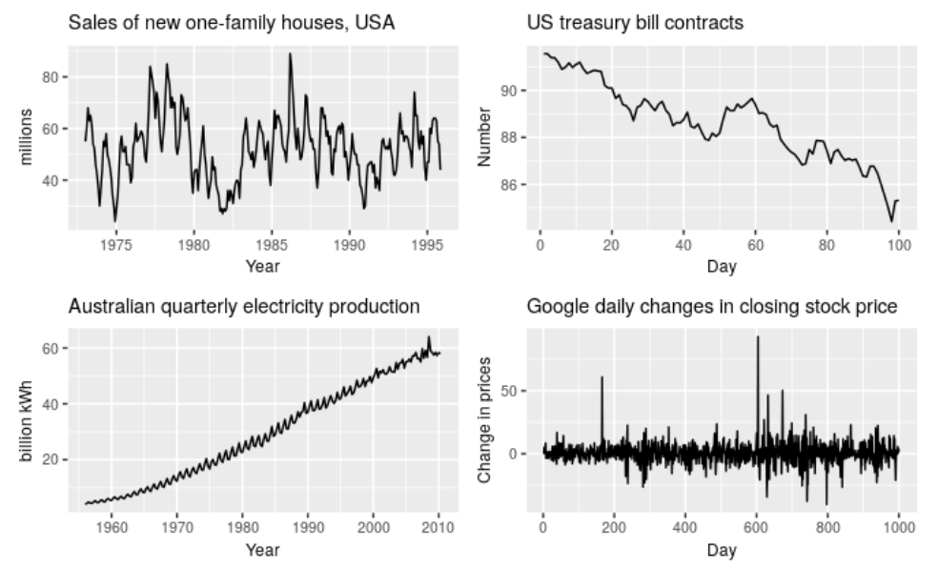
Data Science
1.- Series temporales
Pregunta
En las siguientes series temporales identifica estacionalidad, tendencia y ciclicidad
Notes:
Precio casas: estacionalidad y ciclicidad (de 6/10 años)
Tesoro US: tendencia decreciente
Electricidad: tendencia creciente y estacionalidad
Google: Nada
Según estas tres características se usan métodos distintos de predicción

Slide 10
Data Science
1.- Series temporales
Tipos de problemas de predicción
Univariables (típicos)
Multivariables => time series + feature engineering
Cómo hacer predicción en problemas de series temporales?
Métodos estadísticos
Machine Learning
Algoritmos supervisados de regresión
Deep Learning (Recurrentes y LSTM en especial)
Notes:
If the features are predictable, i.e., they have some patterns, you can build a forecast model for each of them. However, keep in mind that using predicted values as features will propagate the error to the target variable, which may cause higher errors or produce biased forecasts.
A pure time series model may have similar or even better performance than one using features.

Slide 11
Data Science
1.- Series temporales
Clasificación series temporales
Data-driven
No hay diferencia entre predictores y target
Value-driven
Parecidos a los modelos tradicionales predictivos
Hay variables dependientes e independientes
La variable independiente es el tiempo

Slide 12

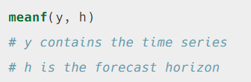
Data Science
2.- Series temporales: Data Driven
Naïve Method
Todas las predicciones son el valor de la última observación
Seasonal Naïve Method
Las predicciones son el valor estacional último => snaive
Average Method
Las predicciones se basan en la media de los datos históricos
Moving Average
Usamos una ventana para calcular la media.
Weighted Moving Average
Se da un peso a cada valor de los datos históricos
Normalmente cuanto más lejos esté del tiempo, menos peso
Notes:
En R: el lenguaje estadístico por excelencia

Slide 13
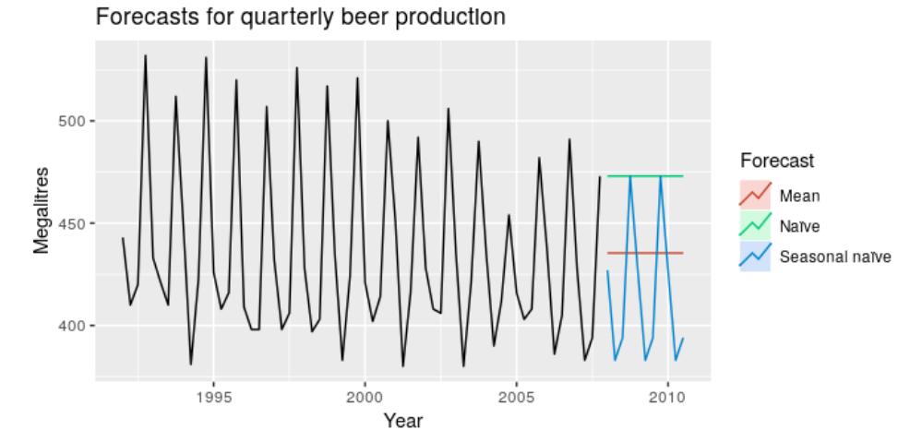
Data Science
2.- Series temp.: Data Driven - Práctica
Práctica 7.1
A partir del histórico trimestral de producción de cerveza en Australia, vamos a predecir con los métodos vistos anteriormente cual será la producción de cerveza en los siguientes 3 años.

Slide 14
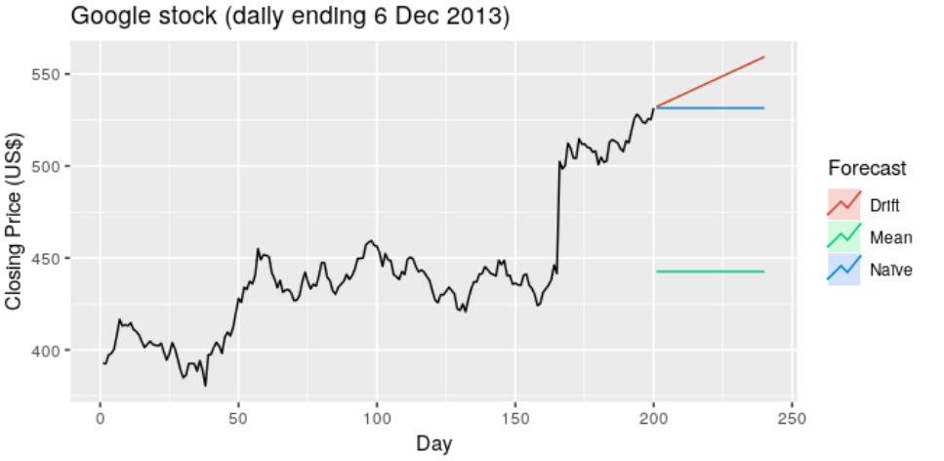
Data Science
2.- Series temp.: Data Driven - Práctica
Práctica 7.2
Vamos a realizar el mismo tipo de predicción en otros datos.
Usaremos los datos del precio de cierre de las acciones de Google. Tenemos los datos de 1000 días consecutivos, desde 25 de febrero 2013 hasta 13 de febrero de 2017. Haremos un forecast para los próximos 40 días.
Notes:
Drift: ultimo valor + una media de cambio.

Slide 15


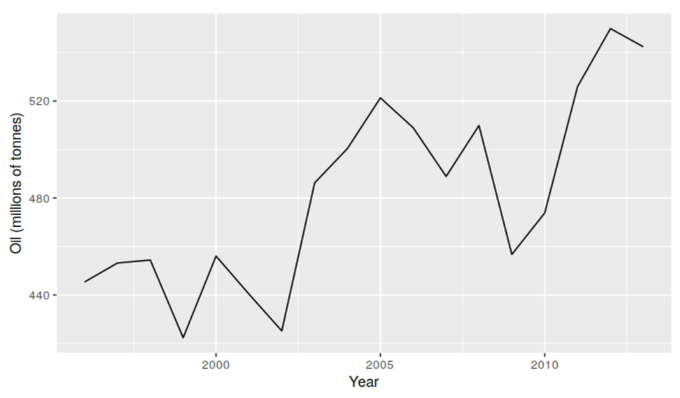
Data Science
2.- Series temporales: Data Driven
Single Exponential Smoothing
La predicción es el resultado de la suma de las h observaciones anteriores con un peso, pero el peso decrece exponencialmente.
Alpha entre 0 y 1
Cerca de 0: el histórico se tiene + en cuenta
Cerca de 1: más peso a los + cercanos
Para series sin estacionalidad
Notes:
En R: el lenguaje estadístico por excelencia

Slide 16
Data Science
2.- Series temporales: Data Driven
Limitaciones series estudiadas
Únicamente podemos ir un punto más allá => Data-driven temporal series
Útil en series temporales que no tienen estacionalidad ni tendencia
Holt-Winters
Evolución de Exponential Smothing
Incluye tres parámetros (dos más)
alpha: relevancia punto anterior
beta: tendencia
Gamma: estacionalidad
Notes:
Únicamante Podemos ir un punto más allá
En qué tipo de ámbitos pensais en series temporales sin estacionalidad ni tendencia? – Bolsa (stock market)
Para Exponential Smoothing: BETA i GAMMA=FALSE

Slide 17
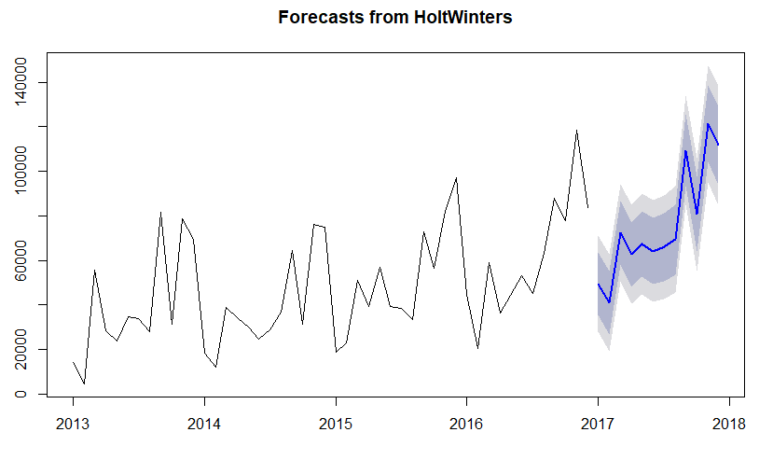
Data Science
2.- Series temp.: Data Driven - Práctica
Práctica 7.3
A partir de un histórico de Ventas mensual haremos la predicción de ventas del próximo año

Slide 18
Data Science
3.- Series temporales: Value-Driven
Definición
Las predicciones de series temporales value-driven, implican fijarse en el modelo que van “dibujando” los datos o a lo largo del tiempo => Encontrar un patron para inferirlo a tiempos futuros.
Términos a tener en cuenta para el modelo
Estacionalidad
Tendencia
El error (que define también una serie temporal) se excluye de la predicción dado que su comportamiento se define como aleatorio

Slide 19
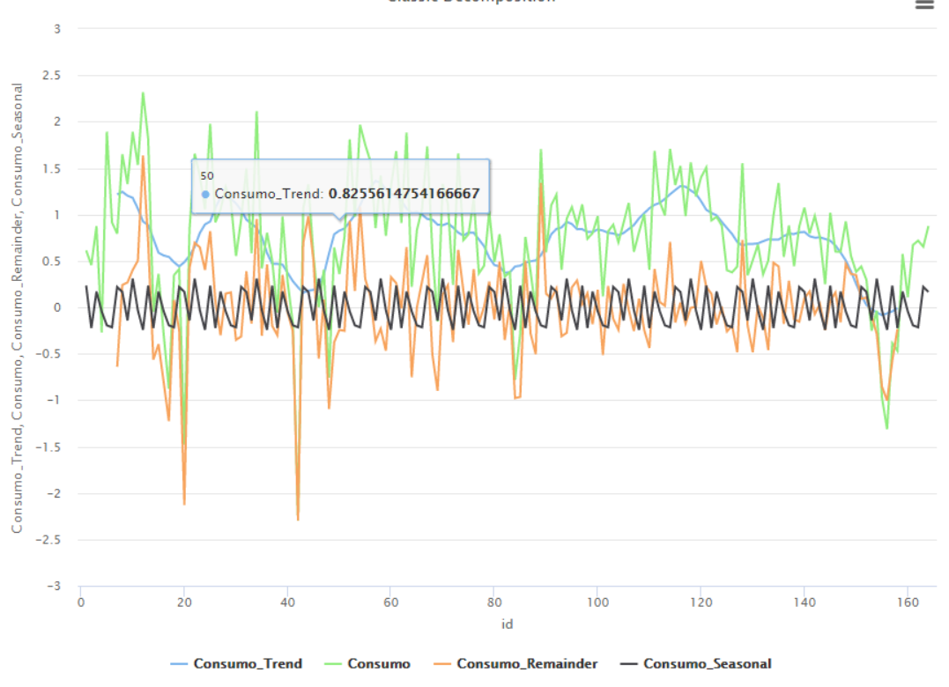
Data Science
3.- Series temporales: Value-Driven
Práctica 7.4
Descomponer en su estacionalidad, tendencia y error los datos históricos de consumo de leche en Estados Unidos.
Notes:
RapidMiner => Descomposición

Slide 20
Data Science
3.- Series temporales: Value-Driven
Linear Regression con estacionalidad
¿Cómo recolocar los mismos datos para que puedan captar estacionalidad y tendencia?
Pàg 317
Notes:
Únicamante Podemos ir un punto más allá
En qué tipo de ámbitos pensais en series temporales sin estacionalidad ni tendencia?

Slide 21
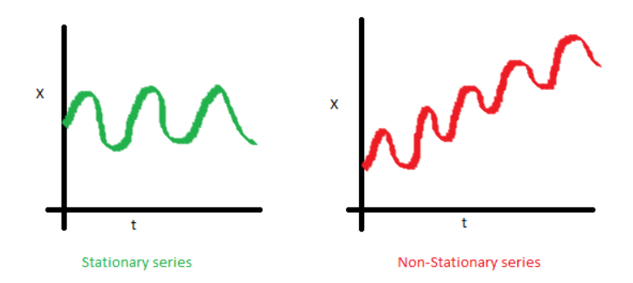
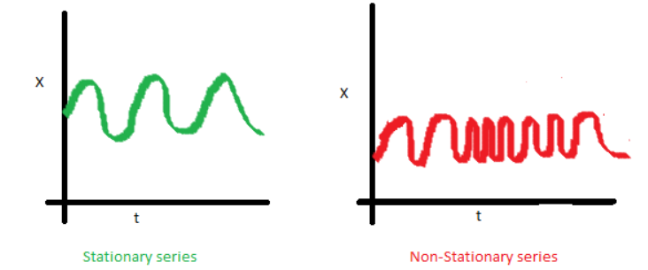
Data Science
3.- Series temporales: Value-Driven
ARIMA (Autoregressive Integrated Moving Average)
Se ejecutan regresiones para encontrar correlaciones basadas en diferentes desfases (lags) en los datos.
Únicamente sobre series estacionarias:
No tener tendencia.
Sus variaciones sobre su media tienen una amplitud constante
Notes:
Existe un auto.arima que define p,d y q

Slide 22
Data Science
3.- Series temporales: Value-Driven
ARIMA (Autoregressive Integrated Moving Average)
Implica un conocimiento amplio de análisis de series temporales para:
Ajustar la serie a estacionaria => Logs, diferencias,…
Definir los parámetros:
P (AR)
Nº de términos autoregresivos
Dependencia de datos anterior
D (I)
Nº de diferencias no estacionales necesarias para conseguir la estacionalidad
Q (MA)
Moving Average.
Notes:
https://www.analyticsvidhya.com/blog/2015/12/complete-tutorial-time-series-modeling/
AR=Por ejemplo, digamos que x(t) es el número de botellas de jugo vendidas en una ciudad en un día en particular. Durante los inviernos, muy pocos vendedores compraban botellas de jugo. De repente, en un día en particular, la temperatura subió y la demanda de botellas de jugo se elevó a 1000. Sin embargo, al cabo de unos días, el clima volvió a ser frío. Pero, sabiendo que la gente se acostumbraba a beber jugo durante los días calurosos, había un 50% de la gente que todavía bebía jugo durante los días fríos. En los días siguientes, la proporción bajó al 25% (50% del 50%) y luego gradualmente a un número pequeño después de un número significativo de días.
MA=Un fabricante produce un cierto tipo de bolsa, que estaba fácilmente disponible en el mercado. Siendo un mercado competitivo, la venta de la bolsa se mantuvo en cero durante muchos días. Así que, un día hizo algún experimento con el diseño y produjo un tipo diferente de bolsa. Este tipo de bolsa no estaba disponible en ninguna parte del mercado. Así, pudo vender todo el stock de 1000 bolsas (llamémoslo x(t)). La demanda fue tan alta que la bolsa se quedó sin existencias. Como resultado, unos 100 clientes ocasionales no pudieron comprar esta bolsa. Llamemos a este espacio como el error en ese momento. Con el tiempo, la bolsa había perdido su factor de atracción. Pero todavía quedan pocos clientes que se fueron con las manos vacías el día anterior
Existe un auto.arima que define p,d y q

Slide 23
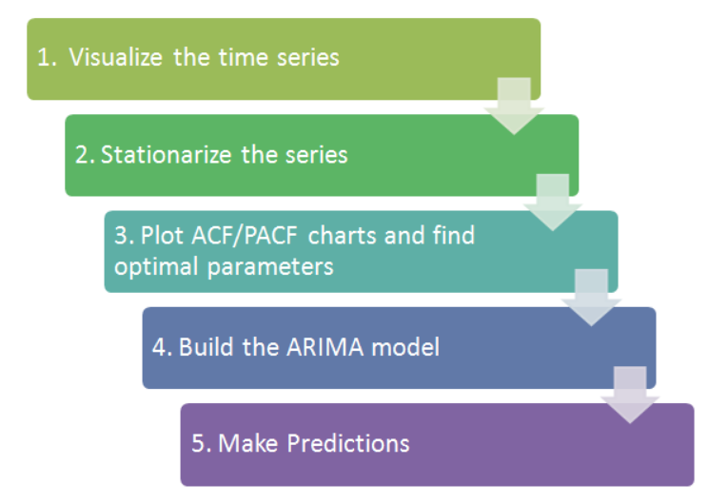
Data Science
3.- Series temporales: Value-Driven
ARIMA (Autoregressive Integrated Moving Average)
Notes:
https://www.analyticsvidhya.com/blog/2015/12/complete-tutorial-time-series-modeling/
AR=Por ejemplo, digamos que x(t) es el número de botellas de jugo vendidas en una ciudad en un día en particular. Durante los inviernos, muy pocos vendedores compraban botellas de jugo. De repente, en un día en particular, la temperatura subió y la demanda de botellas de jugo se elevó a 1000. Sin embargo, al cabo de unos días, el clima volvió a ser frío. Pero, sabiendo que la gente se acostumbraba a beber jugo durante los días calurosos, había un 50% de la gente que todavía bebía jugo durante los días fríos. En los días siguientes, la proporción bajó al 25% (50% del 50%) y luego gradualmente a un número pequeño después de un número significativo de días.
MA=Un fabricante produce un cierto tipo de bolsa, que estaba fácilmente disponible en el mercado. Siendo un mercado competitivo, la venta de la bolsa se mantuvo en cero durante muchos días. Así que, un día hizo algún experimento con el diseño y produjo un tipo diferente de bolsa. Este tipo de bolsa no estaba disponible en ninguna parte del mercado. Así, pudo vender todo el stock de 1000 bolsas (llamémoslo x(t)). La demanda fue tan alta que la bolsa se quedó sin existencias. Como resultado, unos 100 clientes ocasionales no pudieron comprar esta bolsa. Llamemos a este espacio como el error en ese momento. Con el tiempo, la bolsa había perdido su factor de atracción. Pero todavía quedan pocos clientes que se fueron con las manos vacías el día anterior
Existe un auto.arima que define p,d y q

Slide 24
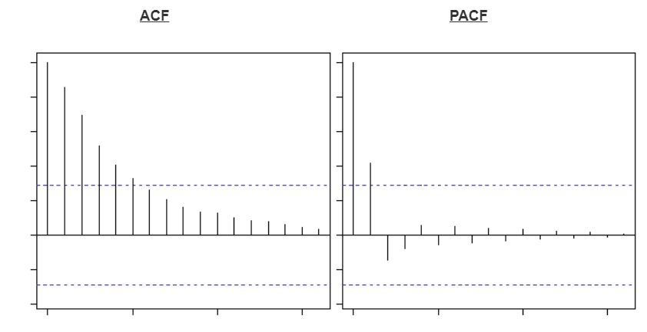
Data Science
3.- Series temporales: Value-Driven
ARIMA (Autoregressive Integrated Moving Average)
AR => p (ACF) Función de autocorrelación
Mide el grado de asociación lineal que existe entre dos variables del mismo proceso estocástico
El valor actual está relacionado con el anterior?
AR=2
Notes:
https://www.analyticsvidhya.com/blog/2015/12/complete-tutorial-time-series-modeling/
En PACF vemos en cambio en lag 2 => AR=2 => p=2
Son correlogramas
Hi ha relació entre una i anterior (ACF Baixa poc a poc) però la relació entre un lag i un anterior es dilueix ràpidament
https://machinelearningmastery.com/gentle-introduction-autocorrelation-partial-autocorrelation/

Slide 25
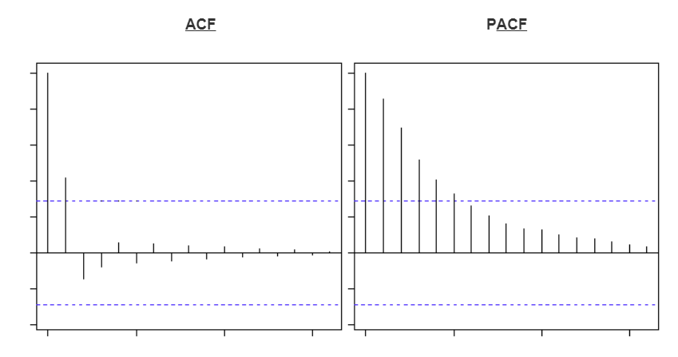
Data Science
3.- Series temporales: Value-Driven
ARIMA (Autoregressive Integrated Moving Average)
MA => q (PACF) Función de autocorrelación parcial
Mide la correlación entre dos variables separadas por k periodos cuando no se considera la dependencia creada por los retardos intermedios existentes entre ambas.
Mide la autocorrelación que existe entre dos variables separadas k períodos descontando los posibles efectos debidos a variables intermedias
El valor actual está relacionado con el valor de k periodos anteriores?
MA=2
Notes:
https://www.analyticsvidhya.com/blog/2015/12/complete-tutorial-time-series-modeling/
En ACF vemos en cambio en lag 2 => MA=2 => q=2
Son correlogramas

Slide 26
Data Science
3.- Series temporales: Value-Driven
ARIMA (Autoregressive Integrated Moving Average)
Notes:
https://www.analyticsvidhya.com/blog/2015/12/complete-tutorial-time-series-modeling/
AR=Por ejemplo, digamos que x(t) es el número de botellas de jugo vendidas en una ciudad en un día en particular. Durante los inviernos, muy pocos vendedores compraban botellas de jugo. De repente, en un día en particular, la temperatura subió y la demanda de botellas de jugo se elevó a 1000. Sin embargo, al cabo de unos días, el clima volvió a ser frío. Pero, sabiendo que la gente se acostumbraba a beber jugo durante los días calurosos, había un 50% de la gente que todavía bebía jugo durante los días fríos. En los días siguientes, la proporción bajó al 25% (50% del 50%) y luego gradualmente a un número pequeño después de un número significativo de días.
MA=Un fabricante produce un cierto tipo de bolsa, que estaba fácilmente disponible en el mercado. Siendo un mercado competitivo, la venta de la bolsa se mantuvo en cero durante muchos días. Así que, un día hizo algún experimento con el diseño y produjo un tipo diferente de bolsa. Este tipo de bolsa no estaba disponible en ninguna parte del mercado. Así, pudo vender todo el stock de 1000 bolsas (llamémoslo x(t)). La demanda fue tan alta que la bolsa se quedó sin existencias. Como resultado, unos 100 clientes ocasionales no pudieron comprar esta bolsa. Llamemos a este espacio como el error en ese momento. Con el tiempo, la bolsa había perdido su factor de atracción. Pero todavía quedan pocos clientes que se fueron con las manos vacías el día anterior
Existe un auto.arima que define p,d y q

Slide 27
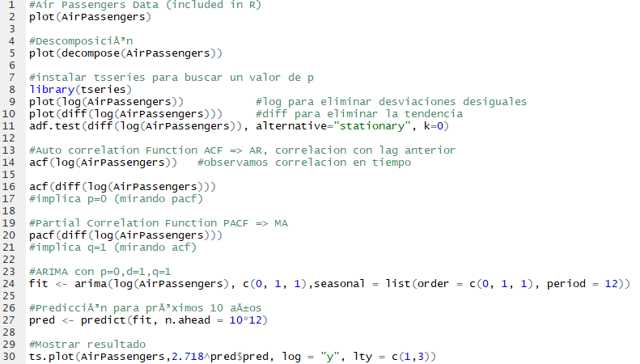
Data Science
3.- Series temporales: Value-Driven
Práct 7.5: ARIMA (Autoregressive Integrated Moving Average)
Forecast de número de pasajeros para los próximos 10 años
Notes:
https://www.analyticsvidhya.com/blog/2015/12/complete-tutorial-time-series-modeling/
D=1 porque hay una transformación para que sea estacionaria=> Tendencia
Q=1 por acf con corte al cabo de un lag
P=0 por pacf no hay cambios significativos (fuera de línea de puntos horizontales)
Mirar en Rstudio => 2. Air Passengers – ARIMA.R

Slide 28
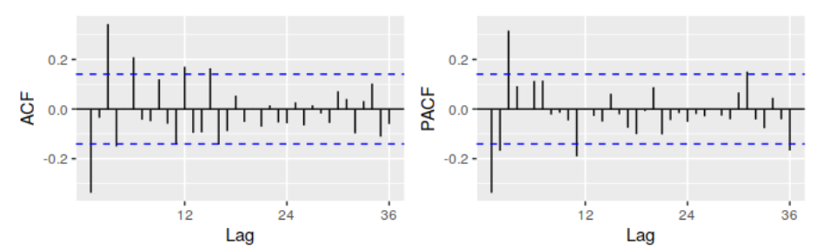
Data Science
3.- Series temporales: Value-Driven
Pregunta
Valor de p y q a partir de los gráficos ACF y PACF
p=3 y q=1
Notes:
P=3
Q=1

Slide 29
Data Science
3.- Series temporales: Value-Driven
Linear Regression / Random Forest / …
Uso de algoritmos supervisados de regresión para resolución de series temporales
Mediante transformación de los datos para adaptarlo a un modelo supervisado de regresión
Conceptos
Windowing
Step size
Horizon

Slide 30
Data Science
3.- Series temporales: Value-Driven
Linear Regression / Random Forest / LSTM /… => Windowing!
Ejercicio . Windowing=3 / Step size=1 / Horizon=1
Fecha | Importe
08/2018 | 125
09/2018 | 150
10/2018 | 170
11/2018 | 120
12/2018 | 200
01/2019 | 100
02/2019 | 110
03/2019 | 125
Fecha | Label | Importe-2 | Importe-1 | Importe
10/2018 | 120 | 125 | 150 | 170
11/2018 | 200 | 150 | 170 | 120
12/2018 | 100 | 170 | 120 | 200
01/2019 | 110 | 120 | 200 | 100
02/2019 | 125 | 200 | 100 | 110
03/2019 | ? | 100 | 110 | 125
ID
A predecir
Var 1
Var 2
Var 3

Slide 31
Data Science
3.- Series temporales: Value-Driven
Linear Regression / Random Forest / …
Ejercicio. Windowing=4, Step=1, Horizon=2
Fecha | Importe
08/2018 | 125
09/2018 | 150
10/2018 | 170
11/2018 | 120
12/2018 | 200
01/2019 | 100
02/2019 | 110
03/2019 | 125
Fecha | Label | Importe-3 | Importe-2 | Importe-1 | Importe
11/2018 | 100 | 125 | 150 | 170 | 120
12/2018 | 110 | 150 | 170 | 120 | 200
01/2019 | 125 | 170 | 120 | 200 | 100
02/2019 | ? | 120 | 200 | 100 | 110
03/2019 | ? | 200 | 100 | 110 | 125
Notes:
Ejercicio=>Formato transformación???

Slide 32
Data Science
3.- Series temporales: Value-Driven
Práctica 7.6
Predicción del precio de gasoil en una gasolinera, teniendo en cuentas las últimas 48h
Usaremos RapidMiner
Notes:
Ejercicio en RapidMiner

Slide 33
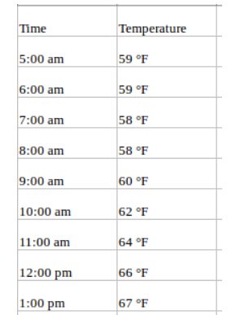
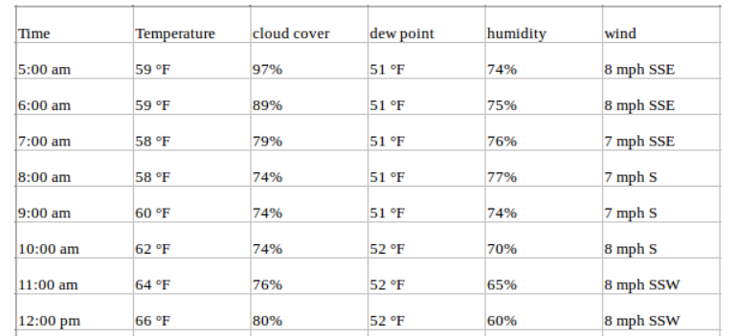
Data Science
4.- Series temporales: Multivariable
Diversos métodos
Cómo resolver un serie temporal multivariable (Multivariate Time Series – MVT)
Multivariate
Univariate
Notes:
Ejercicio en RapidMiner

Slide 34
Data Science
4.- Series temporales: Multivariable
Diversos métodos
VAR (estadístico)
https://www.analyticsvidhya.com/blog/2018/09/multivariate-time-series-guide-forecasting-modeling-python-codes/
Algoritmos supervisados de regresión
LSTM (Deep Learning)
https://machinelearningmastery.com/multivariate-time-series-forecasting-lstms-keras/
Ideas de aplicación en negocios?
Notes:
Ejercicio en RapidMiner

Slide 35
Data Science
5.- Series temporales: Tips & Tricks
Definición de la predicción
En un ámbito de ventas de productos:
Cada producto o grupos de productos?
Por punto de venta, o para los puntos de venta agrupados por región, o sólo ventas totales?
Datos semanales, mensuales o anuales?
Con qué horizonte? Un mes por adelantado, un año o 10 años?
Con qué frecuencia?

Slide 36
6.- Resumen
Serie temporal
Conceptos
Estacionalidad
Tendencia
Error
Tipos de series
Data-driven
Exponential Smoothing
Holt Winters: Debe ser estacionaria
Value-driven
ARIMA: Debe ser estacionaria
Linear Regression / Random Forest
Multivariable

